Slide 1
Model consensus ratio – 30 times vs 50 times

Slide 2
הסבר:
החישוב של consensusu ratio מבוצע כך:
מתוך x הרצות(במקרה שלנו 30), כמה פעמים נבחרה התשובה שהופיעה הכי הרבה פעמים(לאוו דווקא התשובה שהיא נכונה)
בשונה מconfidence שמבסס על sotmax, הconsus ratio נבדק על פני כמה forward passes.
זה בודק יציבות ולא רק הסתברות מיידית.
גם אם sotmax מחזיר % מסויים של ביטחון לאחת מהתשובות זה לא באמת מבטיח שהיא באמת הכי יציבה בהעדפת המודל ולכן אנחנו בודקים גם יציבות לאורך 30 הרצות.
בצד ימין של כל דף יש את החישוב עבור 50 פעמים, בצד שמאל החישוב של 30 פעמים(הרצות)

Slide 3
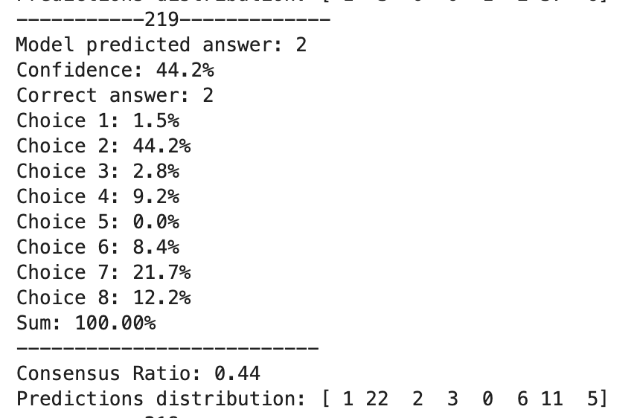
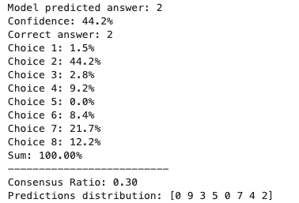
219
כאן המודל בוחר בתשובה 2 מבחינת יציבות ב30%

Slide 4
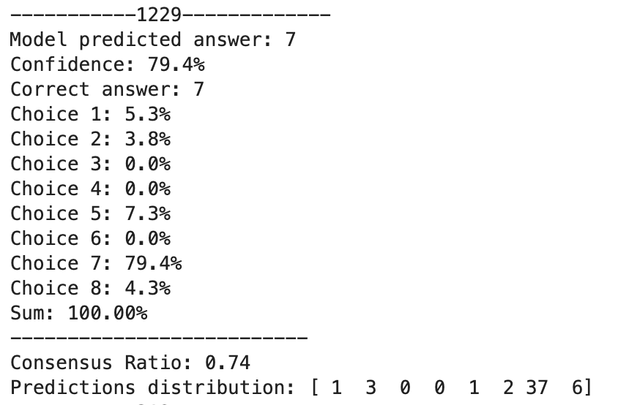
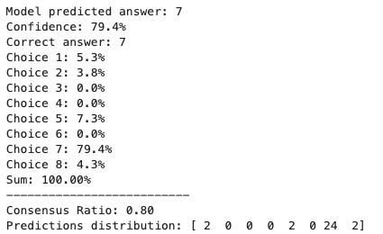
1229
כאן המודל בוחר בתשובה 7 מבחינת יציבות ב80%

Slide 5
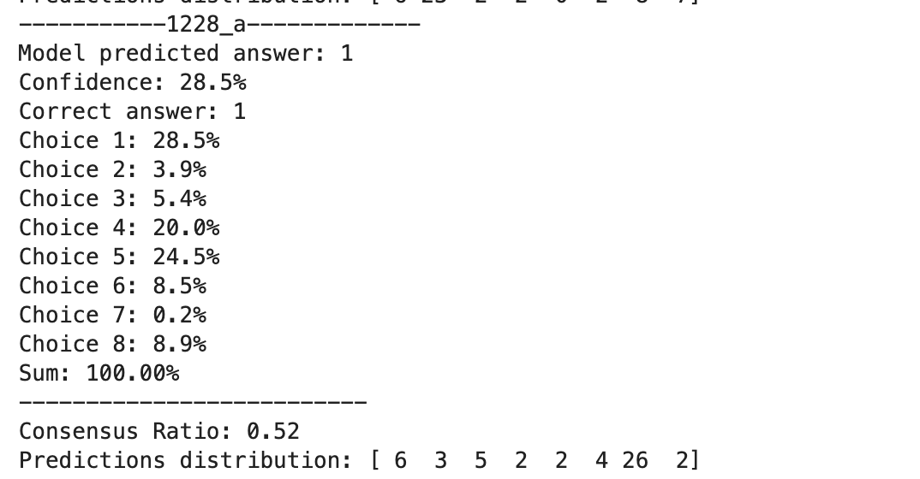
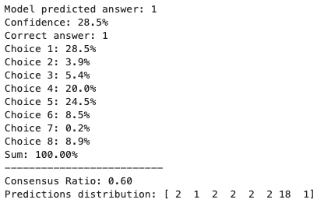
1228_a
כאן המודל בוחר בתשובה 7 מבחינת יציבות ב60%

Slide 6
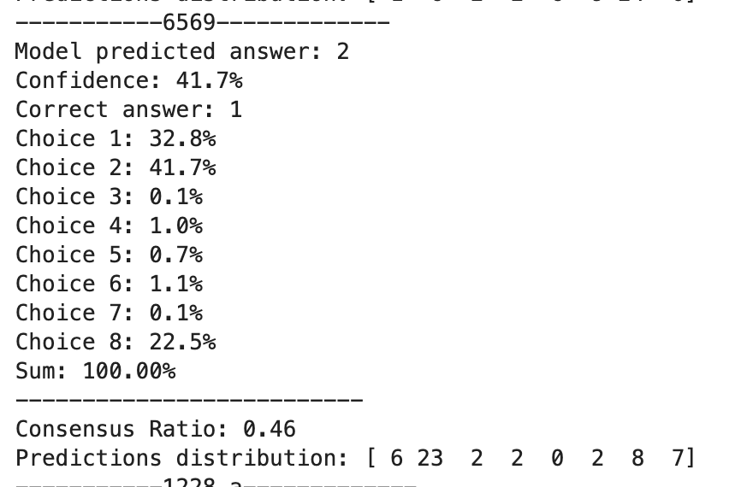
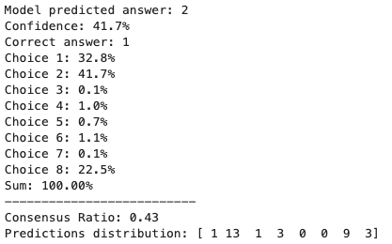
6569
כאן המודל בוחר בתשובה 2 מבחינת יציבות ב43%

Slide 7
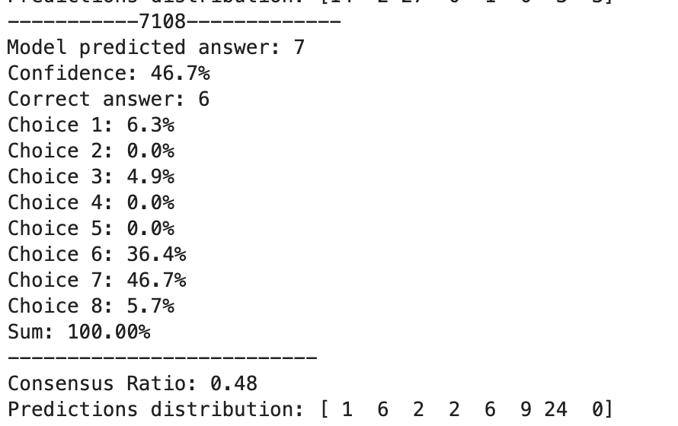
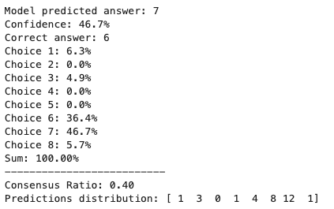
7108
כאן המודל בוחר בתשובה 7 מבחינת יציבות ב40%

Slide 8
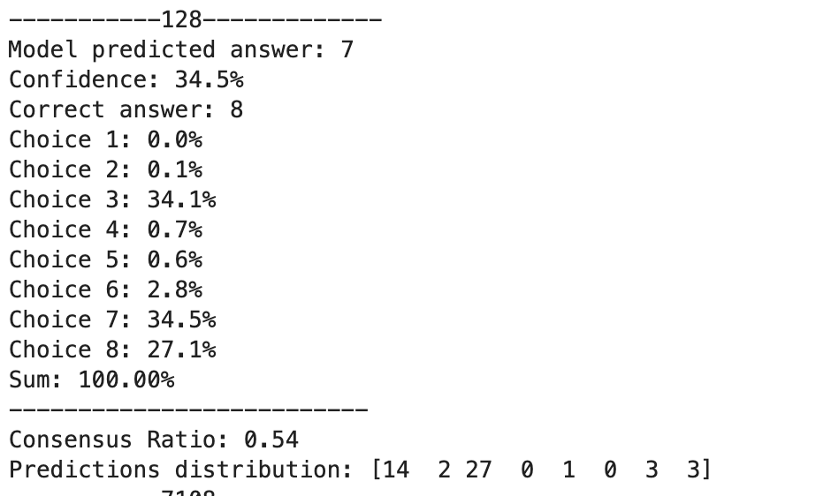
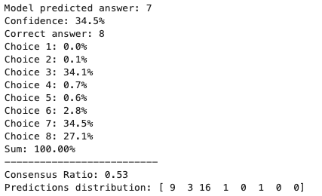
128
כאן המודל בוחר בתשובה 3 מבחינת יציבות ב53%

Slide 9
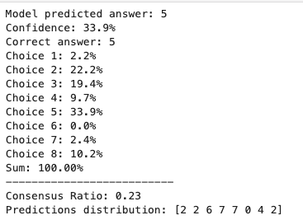
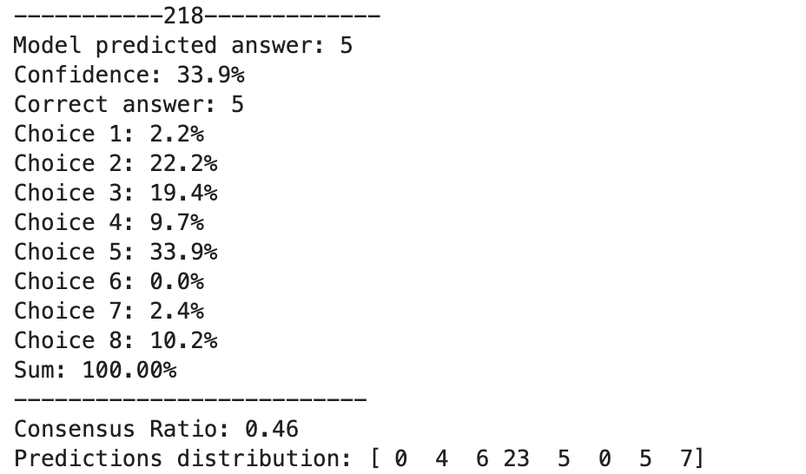
218
כאן המודל בוחר בתשובה 4, 5 מבחינת יציבות ב23%

Slide 10
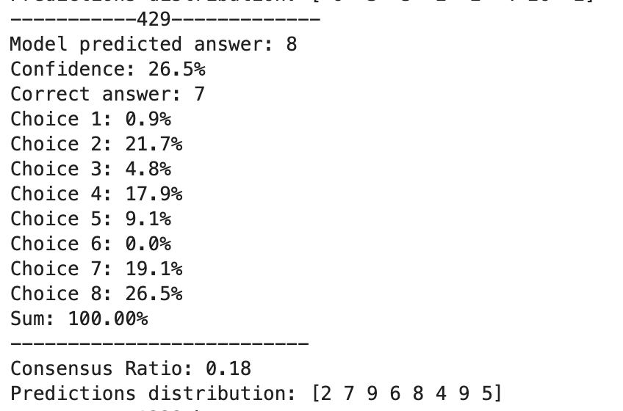
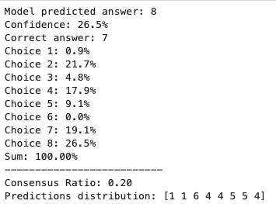
429
כאן המודל בוחר בתשובה 2 מבחינת יציבות ב20%

Slide 11
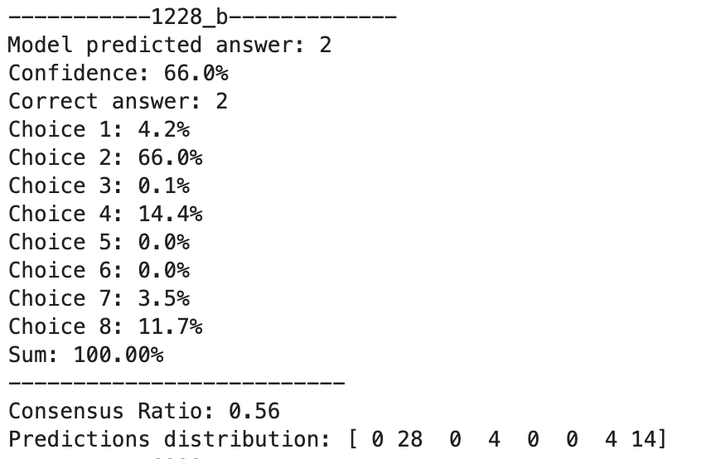
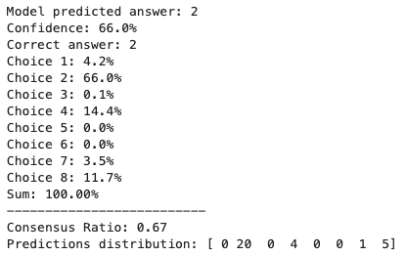
1228_b
כאן המודל בוחר בתשובה 2 מבחינת יציבות ב67%

Slide 12
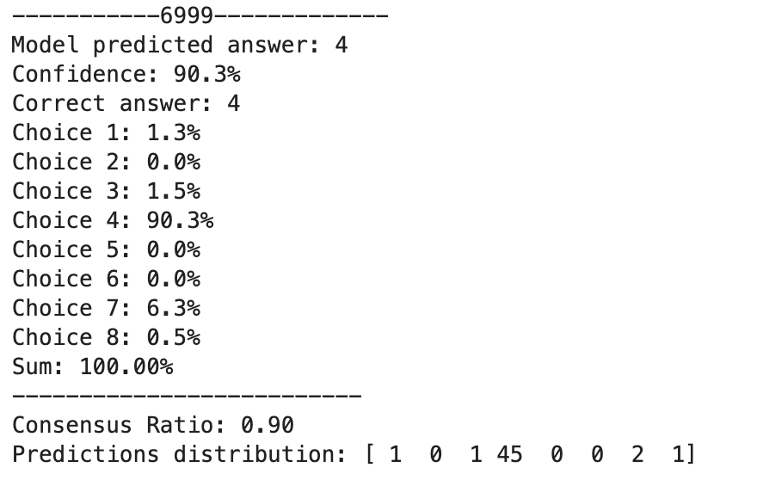
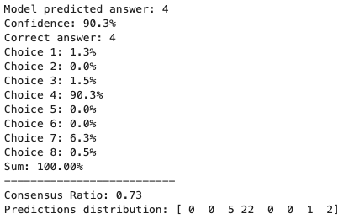
6999
כאן המודל בוחר בתשובה 4 מבחינת יציבות 73%

